Slide 1
Quantum Collision Search on Hash Functions (the CNS Algorithm)
장경배
https://youtu.be/4xzw-VC1Fjw

Slide 2
Grover on Hash Functions
Pre-image attack
주어진 (known) 해시 값을 생성하는 input 값 (unknown)을 찾아내는 것
Hash($x$) $=$ Known-output
$n$-bit이 known-output이 주어졌을 때, $n$-bit input을 대상으로 search
→ 블록암호에 대한 key search와 유사
Collision search
다른 input 값이지만, 동일한 해시 값을 생성하는 쌍을 찾아내는 것
Hash ($x_{1}$) $=$ Hash ($x_{2}$)
Pre-image attack과는 달리, 다양한 접근이 가능
Second pre-image attack
BHT algorithm

Slide 3
Grover on Hash Functions
Second pre-image attack (Quantum)
Input에 대한 output 해시가 주어졌을 때, output을 생성하는 또 다른 input을 찾는 것
Hash(Known-input ($n$-bit)) $=$ Known-output ($n$-bit)
Hash($x≠$ Known-input) $=$ Known-output
Quantum complexity: $O(2^{n/2})$
기본적인 방법이며, 복잡도는 Pre-image attack과 동일함
간단하며, Quantum ram이 필요 없다는 것이 장점

Slide 4
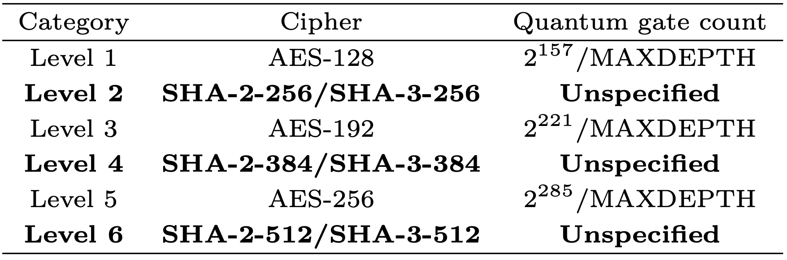
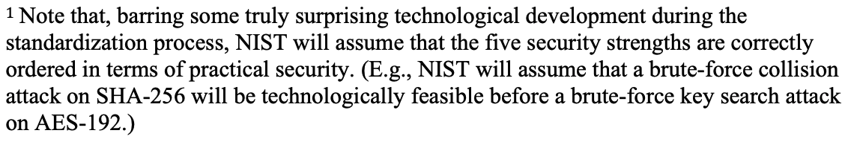
Grover on Hash Functions
NIST의 post-quantum security level을 고려했을 때, Second pre-image attack (Quantum, $O(n^{1/2})$) 은 적절하지 않음
Search Complexity
$2^{64}$ (key search)
$2^{128}$ (second pre-image)
$2^{96}$ (key search)
$2^{192}$ (second pre-image)
$2^{128}$ (key search)
$2^{256}$ (second pre-image)

Slide 5
Grover on Hash Functions
BHT algorithm
Birthday paradox와 Grover’s search를 결합한 알고리즘
→ Birthday paradox: 지정한 생일에 대한 확률은 낮지만, 같은 생일을 찾을 확률은 높음
1. $2^{n/3}$의 무작위 input으로 구성되는 Subset $L$을 구성
Subset $L$에서 collision이 발생하는지 확인 (Classical) → $O\left(2^{n/3}\right)$
→ Hash($x_{0}∈K$) $=$ Hash($x_{1}∈L$), Go to step 5.
Subset $L$을 제외한 input $2^{2n/3}$으로 구성되는 Subset $K$를 구성
Grover’s search는 Subset K ($2^{2n/3}$)에서 다음 솔루션을 찾음 → $O\left(2^{n/3}\right)$
Hash($x_{0}∈K$) $=$ Hash($x_{1}∈L$)
5. return ($x_{0}$, $x_{1}$)
Quantum ram이 필요하다는 고려 사항이 있음 + 논쟁?의 여지가 있음

Slide 6
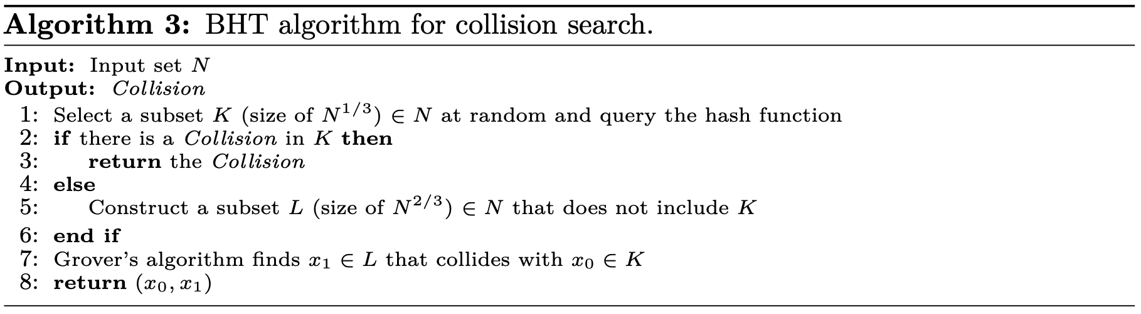
Grover on Hash Functions

Slide 7
Grover on Hash Functions
NIST의 post-quantum security level을 고려했을 때, BHT 알고리즘은 적절할 수 있음
Search Complexity
$2^{64}$ (key search)
$2^{85\sim }$ (BHT)
$2^{96}$ (key search)
$2^{128}$ (BHT)
$2^{128}$ (key search)
$2^{170\sim }$ (BHT)

Slide 8
Grover on Hash Functions
Levels 4, 5에 대한 Complexity (iteration)는 동일
→ SHA2/3-384, AES 256에 대한 양자 회로 비용에 따라 결정됨
Search Complexity
$2^{64}$ (key search)
$2^{85\sim }$ (BHT)
$2^{96}$ (key search)
$2^{128}$ (BHT)
$2^{128}$ (key search)
$2^{170\sim }$ (BHT)

Slide 9
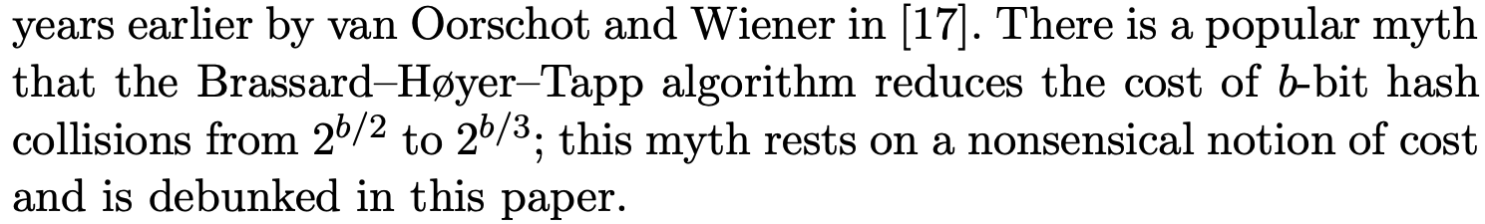
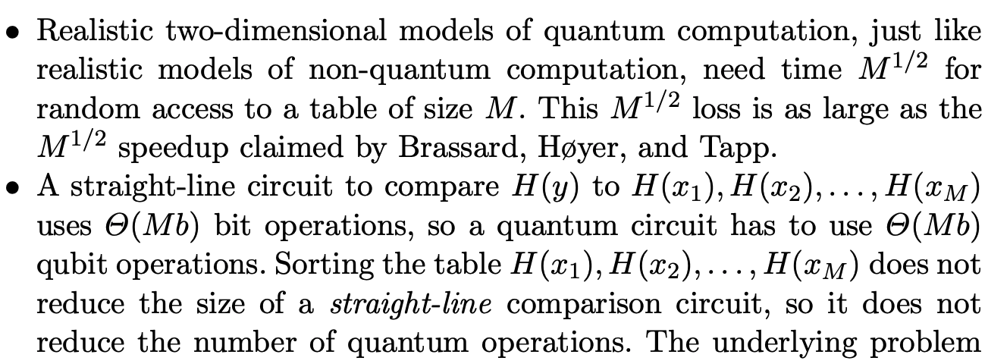
Grover on Hash Functions
Consideration # 1
BHT algorithm의 $O(2^{n/3})$ 는 이상적인 복잡도 (두 가지 이유)
1. Quantum ram access 및 size 비용
2. Search수는 Grover에 의해 줄어들지만, 내부의 해시 값 비교 step은 줄어들지 않음

Slide 10
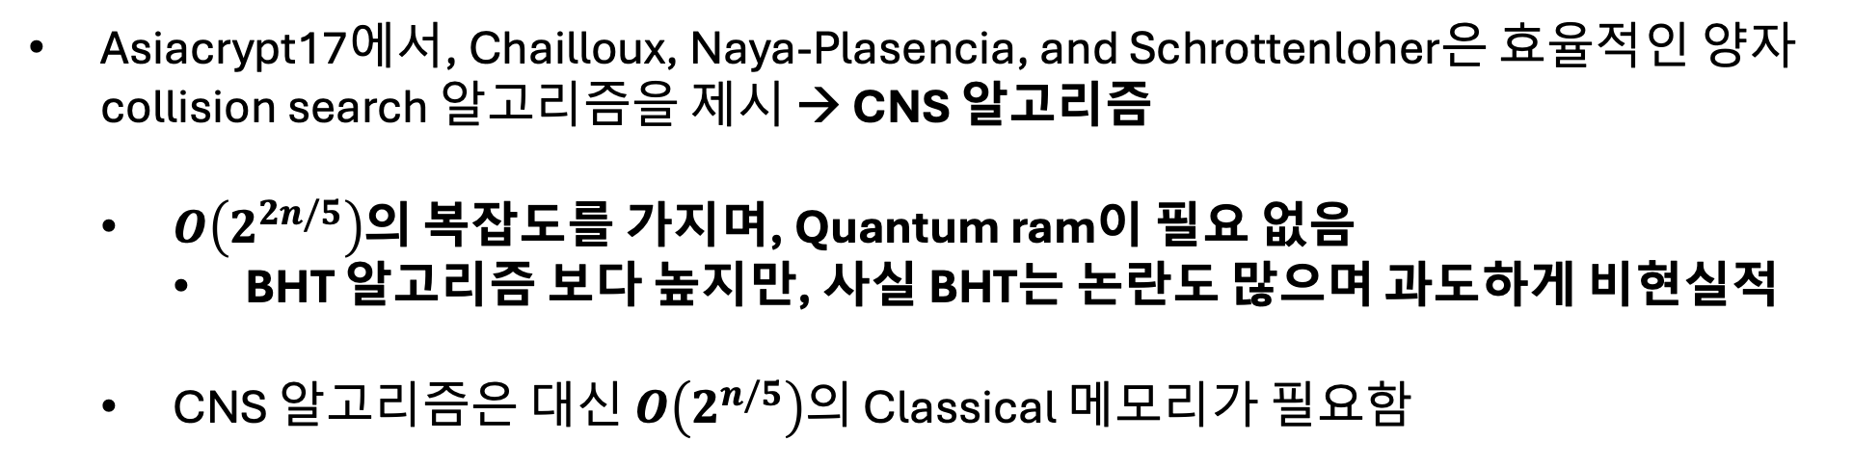
Grover on Hash Functions
Asiacrypt17에서, Chailloux, Naya-Plasencia, and Schrottenloher은 효율적인 양자 collision search 알고리즘을 제시 → CNS 알고리즘
$O\left(2^{2n/5}\right)$의 복잡도를 가지며, Quantum ram이 필요 없음
BHT 알고리즘 보다 높지만, 사실 BHT는 논란도 많으며 과도하게 비현실적
CNS 알고리즘은 대신 $O\left(2^{n/5}\right)$의 Classical 메모리가 필요함

Slide 11
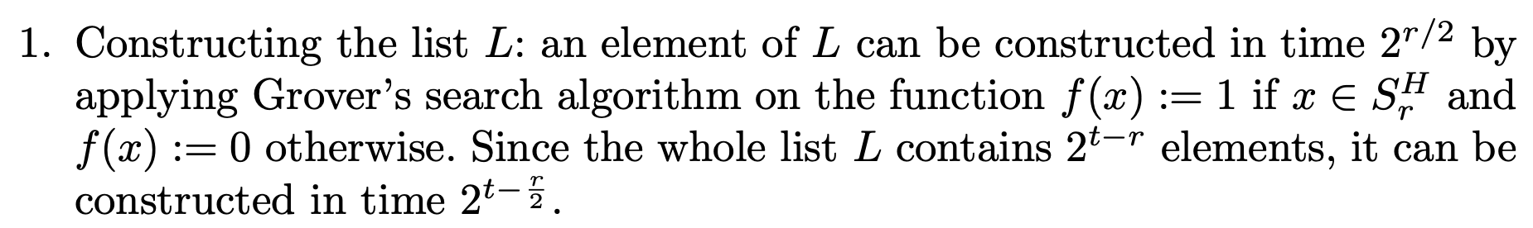

Grover on Hash Functions
크게 2 가지 단계로 구성됨
List 구성 그리고 Quantum Amplitude Amplification (QAA) 알고리즘을 사용한 collision search
Phase 1.
$S_{r}^{H}$ : 해시 함수의 output의 상위 r 개의 bit가 0으로 구성되는 input-output 쌍
$S_{r}^{H}$ 들로 구성되는 List $L$ 을 구성, List 크기는 $2^{t−r}$ → Grover를 사용하면 list를 채우는 complexity가 $2^{r/2}$ 로 감소
첫 Phase 1에 대한 복잡도
# Optimal
$$t=3n/5$$
$$r=2n/5$$

Slide 12
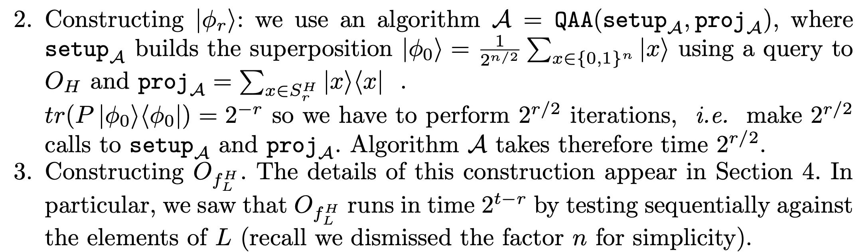
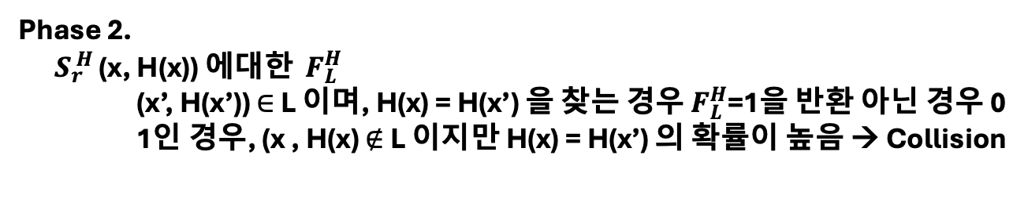

Grover on Hash Functions
크게 2 가지 단계로 구성됨
List 구성 그리고 Quantum Amplitude Amplification (QAA) 알고리즘을 사용한 collision search
Phase 2.
$S_{r}^{ H }$(x, H(x)) 에대한 $F_{L}^{H}$
(x’, H(x’)) $∈$ L 이며, H(x) = H(x’) 을 찾는 경우 $F_{L}^{H}$=1을 반환 아닌 경우 0
1인 경우, (x , H(x) $∉$ L 이지만 H(x) = H(x’) 의 확률이 높음 → Collision
→ 이걸 QAA로 찾음
2 + 3 을
$$2^{\frac{n−t−1}{2}}$$
번 반복

Slide 13

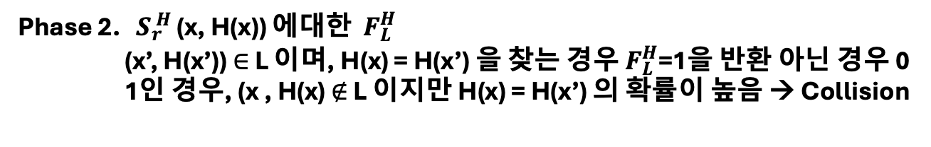
Grover on Hash Functions
Phase 1. $S_{r}^{H}$ 들로 구성되는 List $L$ 을 구성, List 크기는 $2^{t−r}$ → Grover를 사용하면 list를 채우는 complexity가 $2^{r/2}$ 로 감소
# classical memory
Phase 2. $S_{r}^{ H }$(x, H(x)) 에대한 $F_{L}^{H}$
(x’, H(x’)) $∈$ L 이며, H(x) = H(x’) 을 찾는 경우 $F_{L}^{H}$=1을 반환 아닌 경우 0
1인 경우, (x , H(x) $∉$ L 이지만 H(x) = H(x’) 의 확률이 높음 → Collision
→ 이걸 QAA로 찾음
2 + 3 을
$$2^{\frac{n−t−1}{2}}$$
번 반복
# Optimal
$$t=3n/5$$
Total:
$$O\left(2^{2n/5}\right)$$
→
$$r=2n/5$$

Slide 14






Grover on Hash Functions
NIST의 post-quantum security level을 고려했을 때, CNS 알고리즘 복잡도
여전히 적절한 기준선을 제공하기 어려움
Search Complexity
$2^{64}$ (key search)
$2^{102\sim }$ (CNS)
$2^{96}$ (key search)
$2^{153\sim }$ (CNST)
$2^{128}$ (key search)
$2^{204 \sim }$ (CNS)

Slide 15
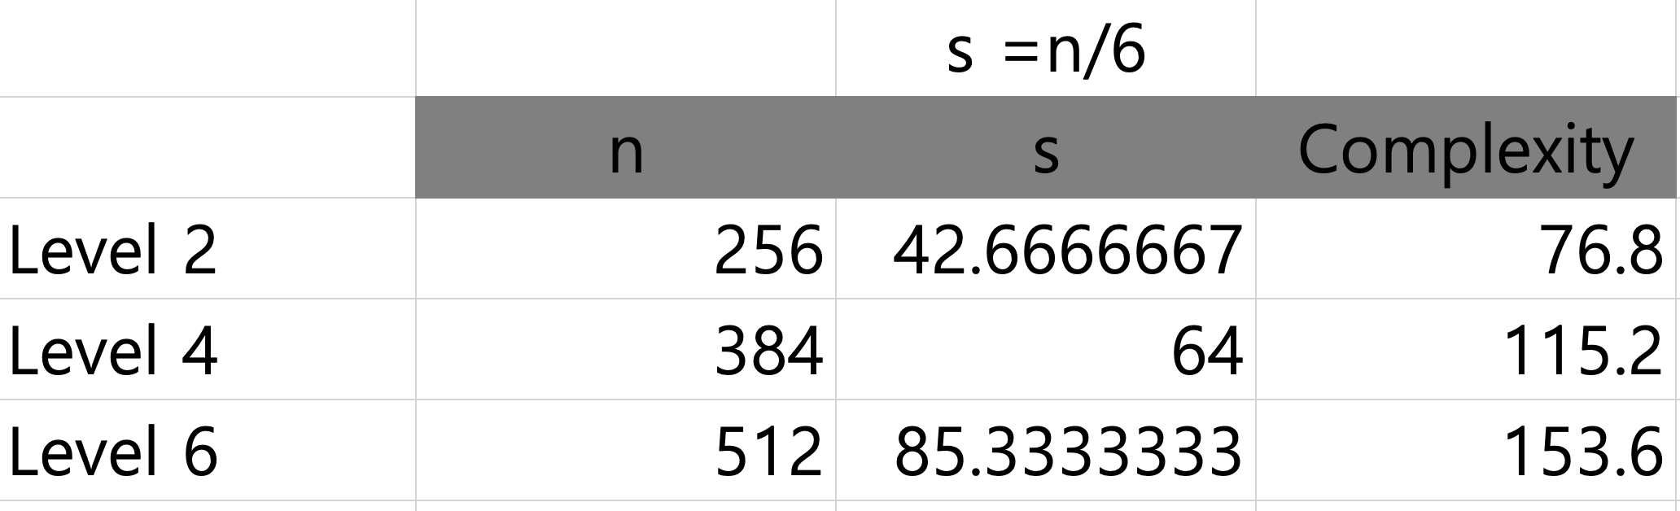
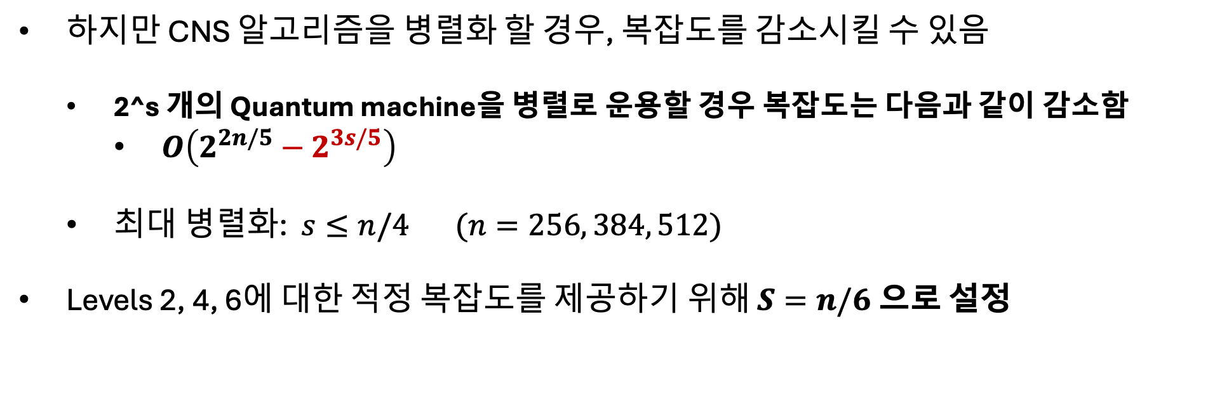
Grover on Hash Functions
하지만 CNS 알고리즘을 병렬화 할 경우, 복잡도를 감소시킬 수 있음
2^s 개의 Quantum machine을 병렬로 운용할 경우 복잡도는 다음과 같이 감소함
$O\left(2^{2n/5}−2^{3s/5}\right)$
최대 병렬화: $s≤n/4$ $(n=256, 384, 512)$
Levels 2, 4, 6에 대한 적정 복잡도를 제공하기 위해 $S=n/6$으로 설정

Slide 16






Grover on Hash Functions
병렬화를 가정한 CNS 알고리즘 복잡도
적절한 기준을 제공할 수 있음, 하지만 큐빗 수가 엄청 남 (그래도 이대로 진행)
Search Complexity
$2^{64}$ (key search)
$2^{76\sim }$ (CNS)
$2^{96}$ (key search)
$2^{115\sim }$ (CNST)
$2^{128}$ (key search)
$2^{153 \sim }$ (CNS)

Slide 17
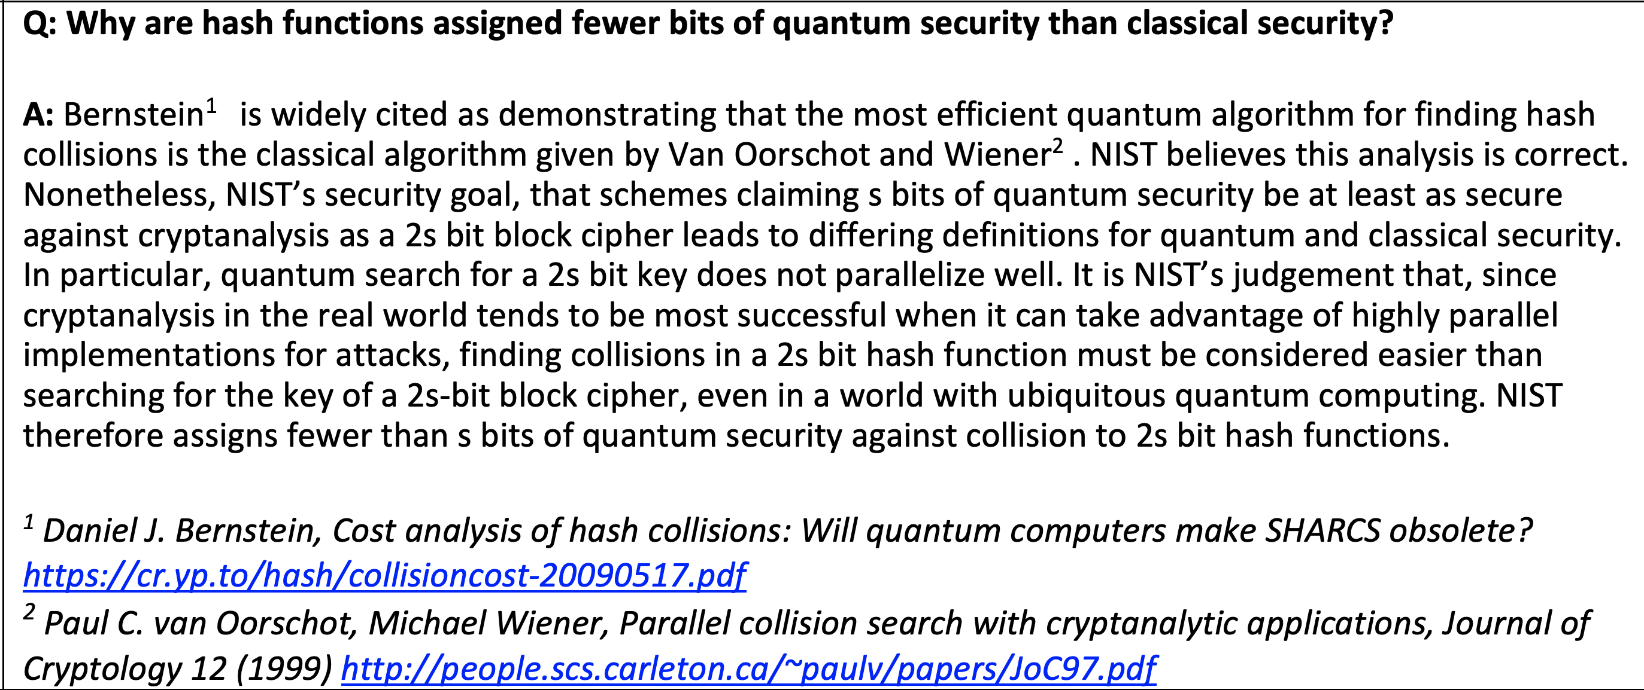
Grover on Hash Functions

Slide 18
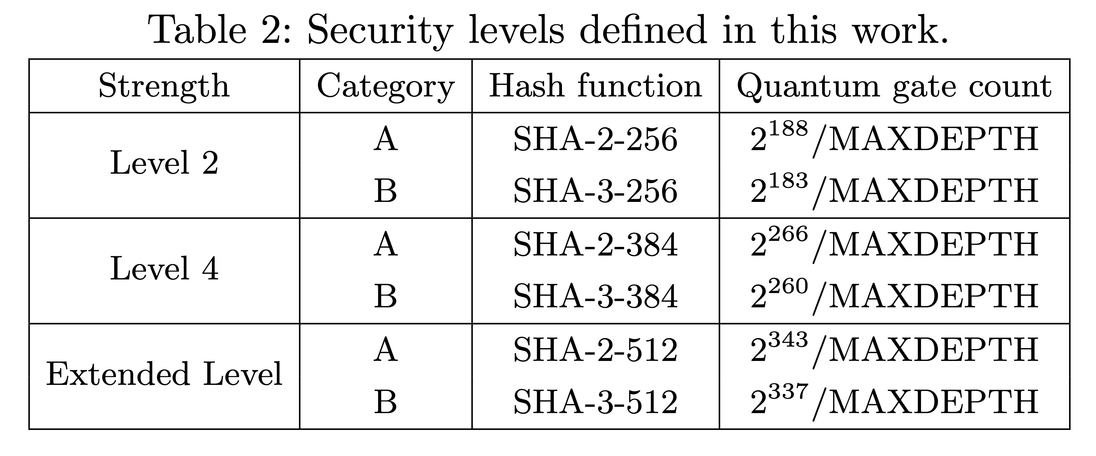
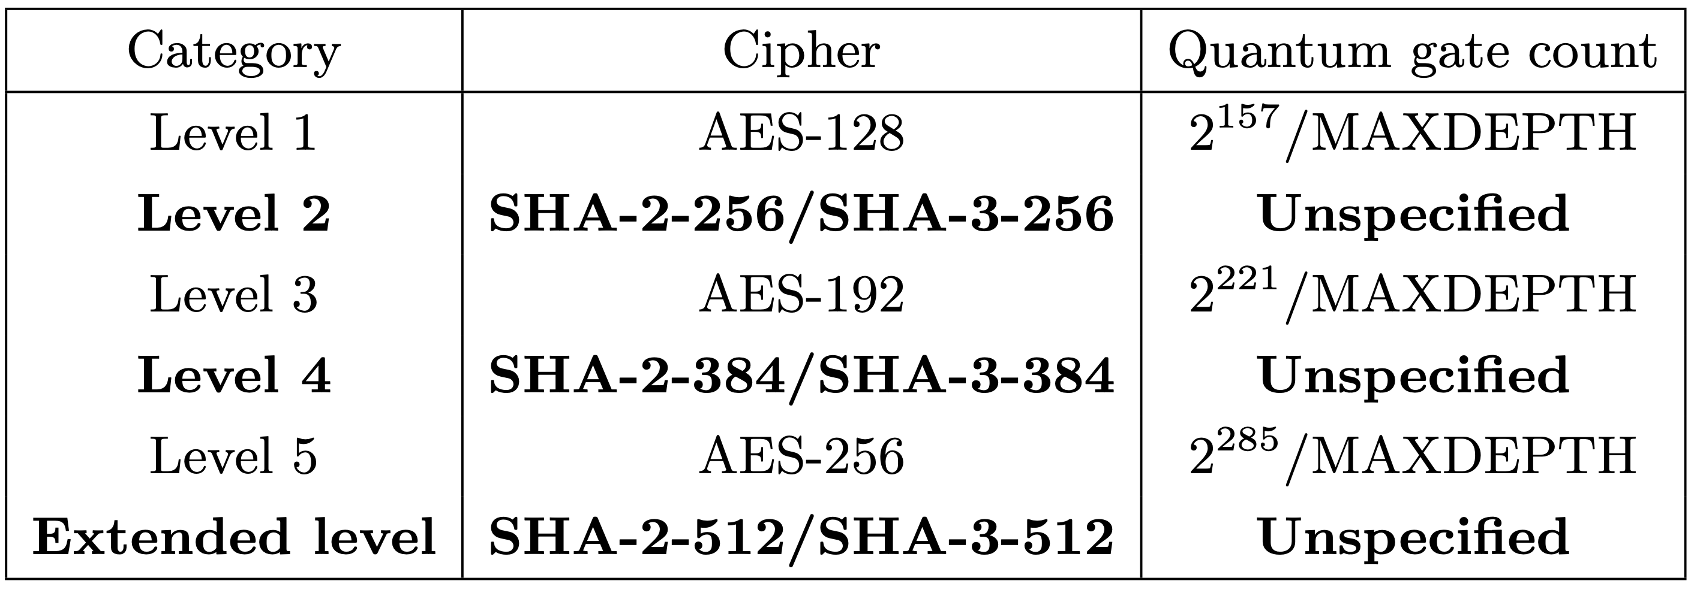
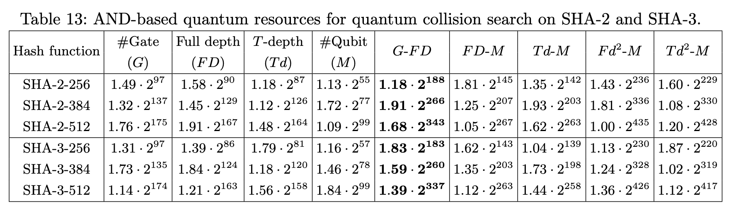
Grover on Hash Functions
BHT algorithm에서 CNS 병렬화로 변경
적절 기준선 제공 가능, 문제는 큐빗

Slide 19

Thank you!

